Slide 1
СПб ГБ ПОУ «Медицинский техникум №9»
ПМ.01 МДК02.02
ИСМП
МДК 02.02. «Безопасная среда для пациента и персонала»
Преподаватель Рыжикова Л.И.
2023 год

Slide 2
После освоения ПМ01 МДК 02.02 ИСМП обучающийся должен:
Иметь практический опыт :
• обеспечения санитарных условий в учреждениях здравоохранения и на дому;
• обеспечения гигиенических условий при получении и доставке лечебного питания для пациентов в ЛПУ;
• применения средств транспортировки пациентов и средств малой механизации с учетом основ эргономики;
• соблюдения требований техники безопасности и противопожарной безопасности при уходе за пациентом во время проведения процедур и манипуляций;

Slide 3
После освоения ПМ01 МДК 02.02 ИСМП обучающийся должен:
Уметь:
• обеспечить безопасную больничную среду для пациента, его окружения и персонала;
• проводить текущую и генеральную уборку помещений с использованием различных дезинфицирующих средств;
• составлять памятки для пациента и его окружения по вопросам ухода и самоухода, инфекционной безопасности, физических нагрузок, употребления продуктов питания и т.д.;
• использовать правила эргономики в процессе сестринского ухода и обеспечения безопасного перемещения больного;
Знать:
• факторы, влияющие на безопасность пациента и персонала;
• принципы санитарно-гигиенического воспитания и образования среди населения;
• основы профилактики внутрибольничной инфекции;
• основы эргономики;

Slide 4
Содержание
• ИСМП-Внутрибольничная инфекция. Инфекционный процесс.
• Техника мытья рук. Техника надевания перчаток.
• Дезинфекция помещений, санитарно - технического оборудования, белья, посуды.
• Структура и классификация медицинских отходов.
• Дезинфекция. Виды. Методы.
• Приготовление и использование дез.растворов различной концентрации.
• Проведение дезинфекции предметов медицинского назначения.
• Предстерилизационная очистка.
• Стерилизация. Виды. Методы.
• Устройство и функции ЦСО.
• Организация безопасной среды для пациента и персонала.
• Профилактика парентеральных инфекций среди мед. персонала. Универсальные меры предосторожности при работе с кровью и биологическими жидкостями.
• Лечебно - охранительный режим ЛПО.
• Биомеханика тела, эргономика.

Slide 5
ИСМП.
Внутрибольничная инфекция.
Инфекционный процесс.
ИСМП

Slide 6
Инфекционный контроль. Понятие.
Инфекционный контроль - это система эффективных организационных, профилактических и противоэпидемических мероприятий, направленных на предупреждение возникновения и распространения госпитальных инфекций, базирующаяся на результатах эпидемиологической диагностики.
Цель инфекционного контроля - снижение заболеваемости, летальности и экономического ущерба от госпитальных инфекций.
•
•

Slide 7
ИСМП. Виды ИСМП
ИСМП (инфекции, связанные с оказанием медицинской помощи) - это любые проявления заболевания микробной природы, которые наблюдаются у больного после лечения в стационаре, либо посещения больницы, либо в течение месяца после выписки из стационара.
Виды ИСМП
Гнойно-септические инфекции
75-80%
Кишечные инфекции
7-12%
Гемоконтактные инфекции
6-7%
Другие инфекции
5-6%

Slide 8
Причины роста ИСМП
• Помещения больниц, не отвечающих санитарным требованиям;
• Формирование мощного артифициального механизма передачи инфекции;
• Поступление в стационары пациентов из других регионов с мало изученными и не распознанными инфекциями
(экзотические инфекции);
• Широкое применение антибиотиков и химиопрепаратов, способствующих появлению лекарственно устойчивых микроорганизмов;
• Ухудшение эпид. обстановки среди населения в стране (рост заболеваемости ВИЧ - инфекцией, сифилисом, вирусом гепатита В, С, tbc);

Slide 9
Причины роста ИСМП
•
•
увеличение числа лиц пожилого возраста;
увеличение числа лиц, страдающими хроническими заболеваниями и интоксикациями;
длительность пребывания пациента в стационаре;
недостаточная обеспеченность ЛПУ средним и младшим медперсоналом;
низкое качество дезинфекции и стерилизации;
•
•
•
• несовершенная система посещений тяжелобольных;
• снижение иммунитета организма в связи с ухудшением экологии;
• широкое применение новых диагностических приборов, требующих специальных методов стерилизации и др.;

Slide 10
Ущерб от ИСМП
• Экономический ущерб складывается из прямых и дополнительных затрат, связанных с увеличением срока пребывания пациента в стационаре, лабораторным обследованием и лечением.
• Социальный аспект ущерба касается нанесения вреда здоровью пострадавшего вплоть до инвалидности при некоторых нозологических формах, а также увеличение летальности пациентов с ВБИ.

Slide 11
Профилактика ИСМП включает следующие меры
Организационные;
Гигиенические;
Дезинфекционные;
Стерилизационны;
Лечебные;
Диагностические;
Технические;

Slide 12
Значение дезинфекционных и стерилизационных мероприятий
Дезинфекционные и стерилизационные мероприятия являются важнейшими в комплексе мер по профилактике ИСМП и направлены на разрыв механизма передачи возбудителей ИСМП.

Slide 13
Профилактика ИСМП включает
• Стандартные меры — это повседневные процедуры, направленные на снижение риска распространения заболеваний среди пациентов и сотрудников лечебнопрофилактической организации.
• Специальные меры используются в случаях, когда реализации стандартных мер недостаточно.
Эффективное использование мер профилактики позволяет значительно снизить риск ИСМП.

Slide 14
Стандартные меры предосторожности включают
• правильную обработку рук,
• использование средств индивидуальной защиты медицинским персоналом,
• надлежащие обращение, хранение и утилизацию острых
инструментов;

Slide 15
Направления профилактики ИСМП
• Планирование и застройка ЛПУ согласно
СанПиН 2.1.3.2630-10 от 30.08.2010.
• Мероприятия в отношении источника инфекции.
• Санитарно-противоэпидемический режим в ЛПУ.
• Гигиенические требования и нормы в деятельности персонала отделений (личная гигиена, спец.одежда, питание).
• Обработка инструментов, в соответствии с указаниями нормативной документации.
• Контроль за дезинфекцией, дезинсекцией и дератизацией, осуществление этих мероприятий.

Slide 16
Направления профилактики ИСМП
•
•
•
•
Профилактика ВГ и ВИЧ-инфекции.
Профилактическая дезинфекция.
Иммунизация населения и медработников.
Контроль за состоянием здоровья медперсонала (заболеваемость, носительство эпидемиологически значимых микро организмов).
• Удаление и утилизация отходов ЛПО.
•
Мероприятия направленные на создание системы эпидемиологического надзора.

Slide 17
Основной путь профилактики ИСМП -разрушение цепочки инфекционного процесса
• осуществление эффективного контроля за
ИСМП;
• устранение возбудителей инфекции;
• прерывание путей передачи;
• повышение устойчивости организма
(иммунитета) человека;

Slide 18
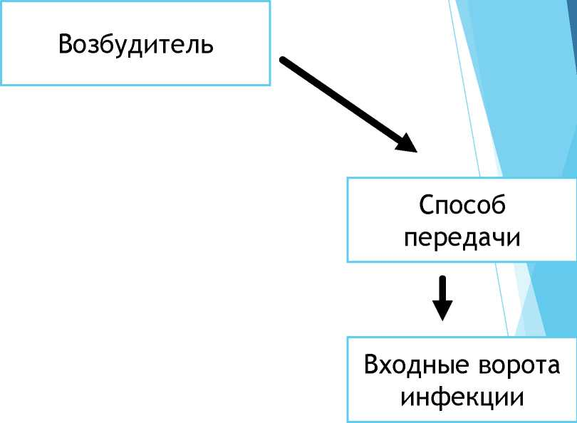
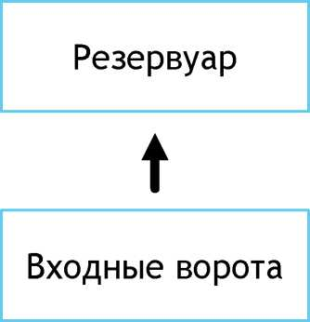
Цепочка инфекционного процесса
Восприимчивый хозяин

Slide 19
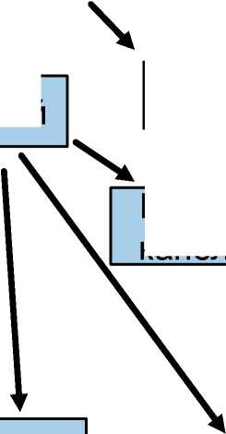
Механизмы и пути передачи ИСМП
Естественный
Артифициальный
Инъекционный
Ингаляционный
Горизонтальный
Вертикальный
Воздушнокапельный
Трансфузионный
Ассоциированный с инвазивными процедурами (диагностический)
Фекальнооральный
Операционный
Трансмиссивный
Контактный
Ассоциированный с инвазивными
процедурами (лечебными)

Slide 20
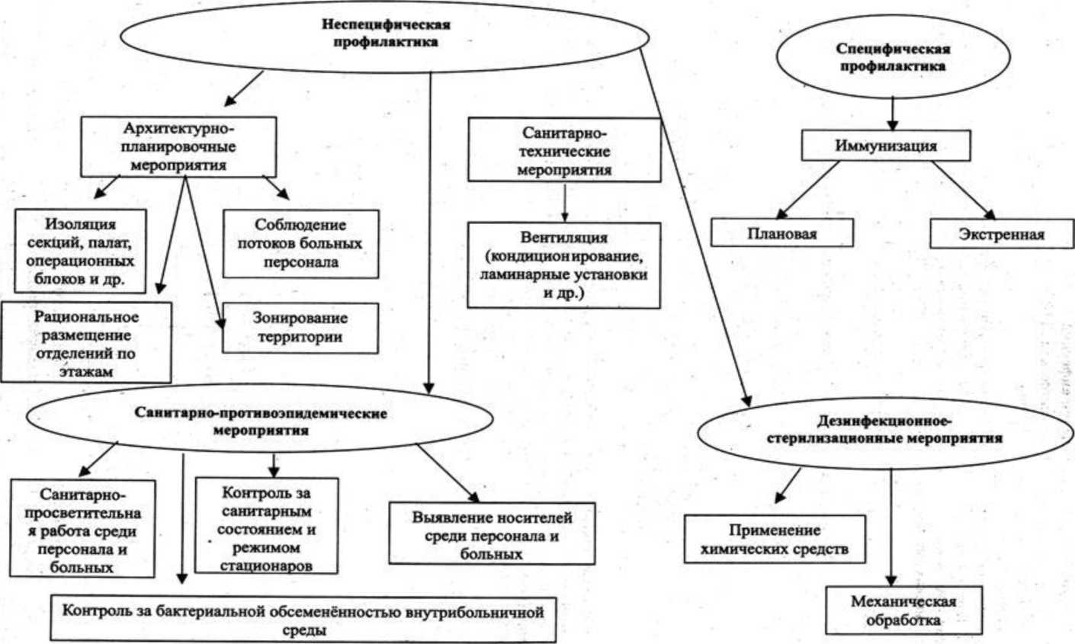
Профилактика ИСМП

Slide 21
НОРМАТИВНЫЕ ДОКУМЕНТЫ, РЕГЛАМЕНТИРУЮЩИЕ СОБЛЮДЕНИЕ ИНФЕКЦИОННОЙ БЕЗОПАСНОСТИ И ИНФЕКЦИОННОГО КОНТРОЛЯ
• СанПиН 2.1.7.2790-10 «Санитарно-эпидемиологические требования к обращению с медицинскими отходами».
• СанПиН 2.1.3.2630 -10 «Санитарно-эпидемиологические требования к организациям, осуществляющим медицинскую деятельность».
• Постановление Главного государственного санитарного врача РФ от 11 января 2011 г. N 1
«Об утверждении СП 3.1.5.2826-10 "Профилактика ВИЧ-инфекции».

Slide 22
НОРМАТИВНЫЕ ДОКУМЕНТЫ, РЕГЛАМЕНТИРУЮЩИЕ СОБЛЮДЕНИЕ ИНФЕКЦИОННОЙ БЕЗОПАСНОСТИ И ИНФЕКЦИОННОГО КОНТРОЛЯ
• Приказ Минздрава СССР № 408 от 12 июля 1989 г «О мерах I
по снижению заболеваемости вирусными гепатитами в стране».
• Приказ Минздрава СССР № 720,от 31 июля 1978 г «Об улучшении медицинской помощи больным с гнойными хирургическими заболеваниями и усилении мероприятий по борьбе с внутрибольничной инфекцией».
• Приказ М3 РФ № 342 от 26 ноября 1998 г «Об усилении мероприятий по профилактике эпидемического сыпного тифа и борьбе с педикулезом».

Slide 23
Асептика
Асептика - (от греч. a-отрицание, sepsis - гниение) -комплекс мероприятий, направленных на предупреждение попадания микроорганизма в организм пациента. Включает уничтожение микробов и их спор путем дезинфекции и стерилизации.
Закон асептики - всё что приходит в соприкосновение с раной должно быть
СТЕРИЛЬНО!!!

Slide 24
Источники попадания микроба в рану
Экзогенный
Эндогенный
• Воздушный
• Капельный
• Контактный
• Имплантационный
•
•
Контактный
Опосредованный
Асептика
Антисептика

Slide 25
Для выполнения асептики используются
организационные мероприятия (сортировка хирургических больных на «чистых» и «гнойных», отделка помещений материалами устойчивых к воздействию дезинфицирующих средств, регулярный контроль качества стерилизации медицинским персоналом и санитарно- эпидемиологической службой, режим кварцевания и влажной уборки подразделений отделения);
физические факторы ( высокая температура , ионизирующее излучение, ультразвук, уфо);
химические препараты;
•
•
•

Slide 26
Профилактика воздушно - капельной инфекции
В окружающую среду из дыхательных путей и кожных покровов выделяются в 1 мин. От 10 тыс. до 100 тыс. микробов
• проветривание и вентиляция помещений по графику;
• обеззараживание воздуха бактерицидными,
ультрафиолетовыми лампами;
• контроль работы централизованной системы очистки воздуха (приточно- вытяжная вентиляция );
• специальные воздухоочистители;

Slide 27
Антисептика
Антисептика (от греч. anti — против, septikos — вызывающий гниение, гнилостный) — комплекс лечебно- профилактических мероприятий, направленных на уничтожение микробов на коже, в ране, патологическом образовании или организме в целом.
• Профилактическая (обработка рук персонала антисептиком перед выполнением манипуляций, обработка и антисептиком места инъекций, обработка оборудования).
• Лечебная (механическая, физическая, химическая, биологическая и смешанная).

Slide 28
Виды антисептики
• Механическая антисептика заключается в удаление из раны омертвевших и размозженных тканей, сгустков крови, вскрытых гнойников (абсцесс, флегмона), инородных тел, пункция гнойников (плеврит, гайморит) обработка ран пульсирующей струёй жидкости и т.д.;
• Физическая антисептика состоит в приложение таких методов, при которых в ране создаются неблагоприятные условия для выживания микробов, это кварцевое облучение ран, введение в рану различных дренажей, турунд, использование гигроскопичного перевязочного материала, гипертонического растворов, обеспечивающих остаток гноя и раневой жидкости наружу в повязку, высушивание раны (это открытый метод лечение ран и ожогов);
• Химическая антисептика уничтожение микробов в ране, организме пациента и среде вокруг него с помощью химических веществ:
• Дезинфицирующие вещества применяются для уничтожения микроорганизмов во внешней среде (мытьё полов, стен, предметов ухода и инструментов);
• Антисептические вещества используются для уничтожения микробов, находящихся на поверхности кожи, слизистых оболочках, полостях, т. е. применяются наружно;
• Химиотерапевтические вещества используются для уничтожения микробов в патологических очагах больного, поэтому они вводятся внутрь или парентерально;
• Биологическая антисептика это комплекс мероприятий по борьбе с инфекцией в организме человека с помощью средств биологической природы (антибиотиков, сывороток, вакцин, бактериофагов, протеолитических ферментов, анатоксинов препаратов крови);

Slide 29
Группы химических антисептиков
Галоиды (йод 1-5%, йодопирон, р-р Люголя, хлорамин Б)
Спирты (этиловый 70-960, АХД-2000)
Альдегиды (формалин - 37% р-р формальдегида, лизол,)
Фенолы (карболовая кислота,)
Красители (бриллиантовый зелёный, метиленовый синий,)
Кислоты (борная кислота, салицилловая кислота)
Щёлочи (нашатырный спирт)
Окислители (перекись водорода, перманганат калия)
Детергенты (церигель, дегмицид)
Антисептики растительного происхождения (хлорофиллипт)
Производные нитрофурана (фурацилин, фурадонин, фуразолидон)
Производные хиноксалина (диоксидин)
Производные нитроимидазола (метронидазол)
Сульфаниламиды (стрептоцид, сульфазин, сульфадиметоксин, сУльфален, бисептол)

Slide 30
Биологическая антисептика
/
Препараты прямого действия
- антибиотики
- протеолитические ферменты, препараты для пассивной иммунизации
\
Препараты и методы опосредованного воздействия на микроорганизм:
- витаминотерапия
- УФО крови
- кварцевание
- лазерное облучение крови
- вакцины

Slide 31
Техника мытья рук. Техника надевания перчаток

Slide 32
Гигиеническая обработка рук

Slide 33
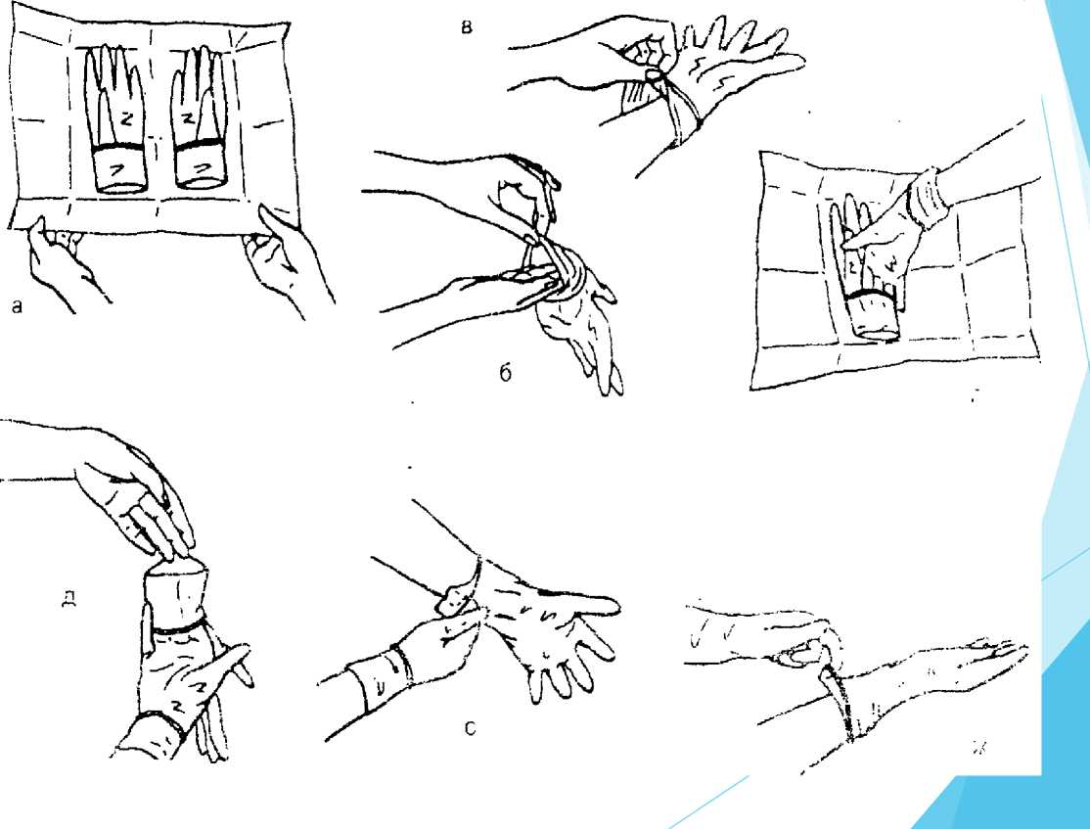
Техника надевания стерильных перчаток

Slide 34
Дезинфекция помещений, санитарно - технического оборудования,
белья, посуды

Slide 35
Дезинфектанты, применяемые в ЛПУ
Дезинфицирующие средства, применяемые в ЛПУ, по
назначению делят на 3 основные группы:
1. Для обеззараживания изделий медицинского назначения.
2. Для дезинфекции помещений, предметов обстановки и ухода за больными.
3. Антисептики для обработки рук медперсонала.
Выбор метода обеззараживания зависит от большого числа факторов:
• от материала дезинфицирующего объекта;
• числа и вида микроорганизмов, подлежащих уничтожению;
• степени риска инфицирования пациента и персонала;

Slide 36
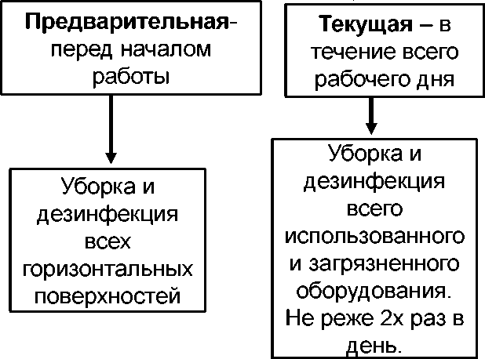
Виды и способы уборки в ЛПУ
Виды и способы уборок в ЛПУ
Заключительная -в конце рабочего дня
Генеральная - в зависимости от класса помещения 1 раз в неделю или месяц
Уборка и дезинфекция всего использованного инвентаря, мытье стен на высоту вытянутой руки, влажная уборка помещения.
Выносится вся возможная мебель и обрабатывается абсолютно все!
Обязательно использование передвижных или стационарных бактерицидных облучателей.

Slide 37
Степени категории риска степени переноса ИСМП:
• Низкий риск - представляют предметы, контактирующие со здоровой кожей или неживые предметы окружающей среды, не контактирующие с пациентом (стены, потолки, мебель), не критические предметы;
• Средний риск - представляет оборудование, контактирующее со слизистыми оболочками и поврежденной кожей, полукритические предметы;
• Высокий риск - представляют предметы, проникающие в стерильные ткани, в том числе и сосудистые системы, критические предметы;

Slide 38
Классификация дезинфицирующих антисептических средств
• Галоидсодержащие соединения;
• Кислородосодержащие соединения;
• Поверхностно - активные вещества;
• Галоидсодержащие соединения на основе брома;
• Галоидсодержащие соединения на основе йода;
• Альдегидсодержащие дезинфектанты;
• Спирты;
• Фенолсодержащие средства;
• Гуаниды

Slide 39
Структура и классификация медицинских отходов

Slide 40
Структура и классификация медицинских отходов
Класс | Степень эпидемиологической угрозы | Перечень медотходов
А | Безопасные, приравниваются к ТБО | Канцелярские принадлежности, текстильные изделия и средства личной защиты (не загрязненные биологическими жидкостями), хозяйственный мусор.
Б | Опасные | одноразовый медицинский инструментарий, живые вакцины, лекарственные препараты с истекшим сроком годности, пищевые остатки (из инфекционных), биологические отходы вивариев, послеоперационные отходы.
В | Чрезвычайно опасные, утиль содержит патогенные микроорганизмы (1 и 2 группы) | отходы лечебно-диагностических подразделений фтизиатрических стационаров, биологические жидкости и пищевые остатки от пациентов ООИ, отходы бактериологических лабораторий ООИ.
Г | Опасность токсического воздействия | генотоксичные препараты, препараты из группы цитостатиков, бактерицидные жидкости с истекшим сроком годности, ртутьсодержащие предметы, отходы от эксплуатации оборудования транспорта.
Д | Опасность радиационного заражения | отработанная аппаратура (содержащая радиоактивные компоненты), препараты для лучевой терапии.

Slide 41
Правила сбора отходов
Класс "А" - эпидемиологически безопасные отходы, приближенные по составу к твердым бытовым отходам
Класс "Б" - эпидемиологически опасные отходы
Класс "В" - чрезвычайно эпидемиологически опасные отходы
Класс "Г" - токсикологические опасные отходы, В приближенные по составу к промышленным
Класс "Д" - радиоактивные отходы

Slide 42
Дезинфекция. Виды. Методы.

Slide 43
Дезинфекция
Дезинфекция (обеззараживание) - комплекс мероприятий, направленных на частичное, полное или селективное уничтожение потенциально патогенных для человека микроорганизмов на объектах внешней среды с целью разрыва пути передачи возбудителей инфекционных заболеваний от источника инфекции к восприимчивым людям.
Цель дезинфекции: удаление или уничтожение возбудителей инфекционных заболеваний в палатах и функциональных отделениях ЛПО, на медицинском оборудовании и инструментарии для предотвращения заражения пациента и медицинского персонала.
•
•

Slide 44
Виды дезинфекций

Slide 45
Методы дезинфекции
Механический
• Влажная уборка
• Проветривание
• Вытряхивание
• Подметание
• Вентиляция
• Стирка белья
• Мытье рук
Физический
• Электроэнергия
• Ультразвук
• Холод
• Воздействие высоких температур
Химический
• Используют препараты, содержащие галоиды, кислород, фенол,ПАВ,гуани ды,альдегиды, спирты.
Комбинированный
• Сочетает
использование нескольких
методов________
Биологический
• Антагонистическое действие между микробами

Slide 46
Приготовление и использование дезинфицирующих растворов различной концентрации

Slide 47
Выбор средства, его концентрации, времени обработки (экспозиции) зависит от многих причин:
• Требуемой степени дезинфекции;
• Чувствительности микроба - возбудителя;
• Вида и объекта дезинфекции, условий дезинфекции;
• Переносимости дезинфектанта людьми и материалами;
• Стоимости дезинфекционных мероприятий;
Химические вещества - дезинфектанты должны отвечать ряду требований:
• Иметь широкий спектр действия;
• Обладать малой токсичностью;
• Хорошо растворяться в воде;
• Активны в небольших концентрациях;
• Быть стабильными при хранении;
• Удобно транспортироваться;
• Доступная ценовая политика;

Slide 48
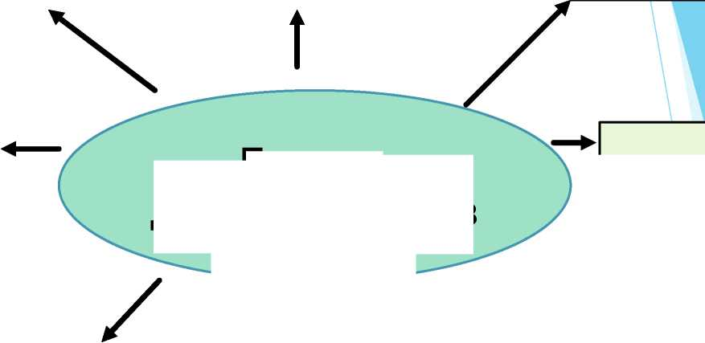
Группы дезинфектантов
Хлорсодержащие соединения
Кислородсодержа щие соединения
Четвертичные аммониевые соединения
Фенолсодержащие вещества
Группы
Полигуанидины
дезинфектантов
Альдегидсодержащие препараты
Спирты

Slide 49
Приготовление рабочих растворов дезинфицирующих средств
Концентрация рабочего раствора (по препарату), % | Количество концентрата средства и воды (мл), необходимые для приготовления:
 | 1 л раствора |  | 1 0 л раствора
 | средство | вода | средство | вода
0,1 | 1.0 | 999.0 | 10,0 | 9990,0
0,2 | 2.0 | 998,0 | 20,0 | 9980,0
0,3 | 3,0 | 997.0 | 30,0 | 9970,0
0,5 | 5,0 | 995,0 | 50,0 | 9950,0
07 | 7,0 | 993,0 | 70,0 | 9930,0
1 .0 | 10,0 | 990,0 | 100,0 | 9900,0
1 .5 | 15,0 | 985,0 | 150,0 | 9850,0
2.0 | 20,0 | 980,0 | 200,0 | 9800,0
2,5 | 25,0 | 975,0 | 250,0 | 9750,0
з.о | 30,0 | 970,0 | 300,0 | 9700,0
5.0 | 50,0 | 950,0 | 500,0 | 9500,0

Slide 50
Проведение дезинфекции предметов медицинского назначения

Slide 51
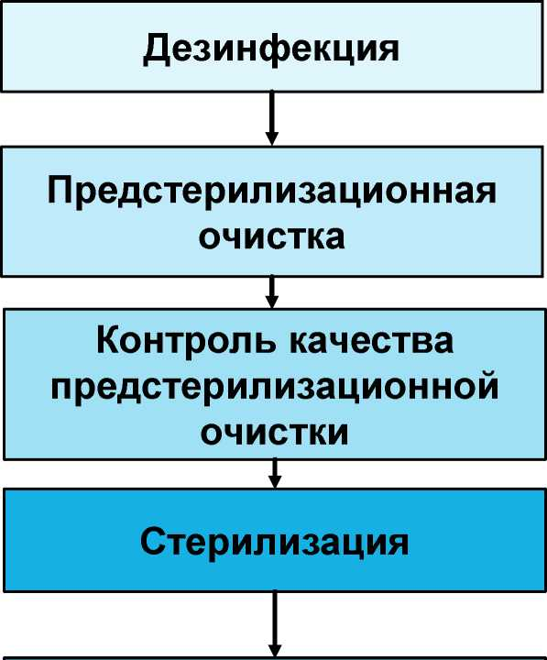
Этапы обработки изделий медицинского назначения
Контроль качества стерилизации

Slide 52
Предстерилизационная очистка

Slide 53
Предстерилизационная очистка
•
Предстерилизационной очистке должны подвергаться все многоразовые медицинские изделия перед их
стерилизацией после дезинфекции, с целью удаления белковых, жировых, механических загрязнений, а так же лекарственных препаратов.
Разъемные изделия должны подвергаться предстерилизационной очистке в разобранном виде.
•
•
Одноразовые изделия после дезинфекции утилизируются!

Slide 54
Этапы предстерилизационной очистки. Ручной способ
Промывание под проточной водой после дезинфекции;
Замачивание изделий в моющем растворе на время определенное инструкцией к каждому конкретному раствору (или использование механизированного метода с применением ультразвука);
Мойка каждого изделия в моющем растворе при помощи ерша, щетки, ватно-марлевого тампона - 0,5 минут на изделие (при ручной обработке);
Ополаскивание под проточной водой до исчезновения щелочности - от 5 до 10 минут;
Ополаскивание (обессоливание) в дистиллированной воде из расчета: на 2 набора инструментов -1 литр дистиллированной воды;
•
•
•
•
•
• Сушка горячим воздухом при температуре 80-85°;

Slide 55
Контроль качества
предстерилизационной очистки
Предстерилизационную очистку считают эффективной, если на изделиях после обработки не обнаружены с помощью проб остаточные количества крови, жировых загрязнений и моющего средства.
Для определения качества предстерилизационной очистки медицинских изделий применяют следующие пробы:
• Азопирамовая и Амидопириновая проба используется для проверки наличия остаточных загрязнений кровью;
• Фенолфталеиновая проба применяется для определения наличия остаточных количеств моющих средств;
• Проба с Суданом III предназначена для определения жировых загрязнений на изделиях медицинского назначения;

Slide 56
Контроль качества
предстерилизационной очистки
•
При выявлении положительной пробы на кровь, жировые
выделения или моющее средство на поверхности
изделий, изделия обрабатывают повторно до получения отрицательной пробы.
•
Результаты контроля фиксируются в журнале учета качества
предстерилизационной обработки.
УЧЕТА КАЧЕСТВА ПРЕДСТЕРИЛИЗАЦИОННОЙ ОБРАБОТКИ
Начат"
199 г. Окончен "
199 г.
Дата | Способ обработк и | Примени смос средство | Результаты выборочного химического контроля обработанных изделий |  |  |  | Фамилия лица, проводив шего контроль
 |  |  | Наимсно вание изделий | Количсст во (штук) | Из них загрязненных
 |  |  |  |  | кровью | моющим и средства ми
1 | 2 | 3 | 4 | 5 | 6 | 7 | 8

Slide 57
Стерилизация. Виды.
Методы

Slide 58
Стерилизация.
Методы стерилизации
Стерилизация - метод, обеспечивающий гибель в стерилизуемом материале вегетативных и споровых патогенных и непатогенных микроорганизмов.
1. Физический метод:
• паровой
• воздушный
• гласперленовый
2. Химический метод:
• применение растворов химических средств
• газовый
• плазменный
3. Ультразвуковой метод;
4. Радиационный метод;
5. Плазменная очистка в низкотемпературных плазменных
стерилизаторах SPS;

Slide 59
Методы стерилизации
Физический метод стерилизации |  |  |  |  | Химический метод стерилизации
Воздушный метод стерилизации |  |  |  |  | Стерилизу ютттий | Конце нтрац ия % | Темпе ратур а °C | стерили зации | Срок использо вания р-ра | Область применения
Объект стерилизации | Режим стерилизации Давление пара. Температура °C, | время выдержки, мин. | Химический контроль |  | гигц ri ri агент
 |  |  |  |  | Перекись | 6% | 18° | бчасов | Разовый | Изделия из
Металл, стекло с | 180° | бОмин. | Тиомочевин а, |  | водорода | 6% | 50° | Зчаса | Разовый | металла, стекла, полимера, резины
отметкой 200° |  |  | гидрохинон, кислота винная | Сайдекс |  | р-р готов к приме нению | 18° | Ючасов | 14 суток | Изделия из металла, стекла, полимера, резины, эндоскопы
Паровой метод стерилизации
Металл, стекло, белье, перевязочны й материал, | 2атм. 132° | 20мин. | Мочевина, НИКОТИНАМИ д |  | Лизоформ ин-3000 | 8% | 50° | 1 час | Однократ Изделия из ное металла, стекла, примене полимера, резины, ние эндоскопы
Физический Химический
• После стерилизации химическими средствами все манипуляции проводят , строго соблюдая правила асептики.
• Изделия промывают стерильной питьевой водой, налитой в стерильные емкости.
• Промытые стерильные изделия используют сразу по назначению или помещают на хранение в стерильную стерилизационную коробку, выложенную стерильной простыней, на срок не более 3 суток.

Slide 60
Методы контроля стерильности
Не прямой
Физический
(индикаторы запаяны ампулы, каждое вещество имеет свою точку плавления)
Химический
(термоиндикаторные ленты ИС-120 под воздействием определённой температуры меняют цвет с белого на коричневый)
Прямой
• биологический контроль — самый надежный.
• Берут образцы стерилизовавшегося материала и сеют на питательные среды.
• Недостаток метода состоит в том, что ответ получают только через 48 ч и более, а материал считается стерильным после автоклавирования в биксе в течение 48 — 72 ч.
• Бактериологический контроль стерильности проводится не реже 1 раза в месяц.
•
•

Slide 61
Методы контроля качества стерилизации
Физический - контроль осуществляется контрольноизмерительными приборами, которые фиксируют температуру, давление в стерилизационной камере.
Химический - используются химические индикаторы, которые изменяют цвет под влиянием процесса стерилизации.
Химические индикаторы делятся на шесть классов:
• 1 класс- индикаторы процесса. Это наружные
индикаторы, которые наклеиваются на упаковки.
Они свидетельствуют о том, что изделия подвергаются стерилизации.
• 2 класс- индикаторы для специальных контрольных
проверок стерилизаторов.
• 3 класс- индикаторы одного параметра. Реагирует только
на один критический параметр (бензойная кислота, сахароза, гидрохинон).

Slide 62
Методы контроля качества стерилизации
• 4 класс- многопараметровые индикаторы:
А) наружные, которые закладываются в контрольные точки бикса или сухожарового шкафа. Количество индикаторов зависит от объема бикса или сухожарового шкафа;
Б) внутренние, которые закладываются в упаковку.
• 5 класс- индикаторы-интеграторы. Реагируют, если все критические
параметры достигли значений, необходимых для гибели биотестов.
• 6 класс- индикаторы-эмуляторы. Реагируют, если все критические
параметры достигли регламентированных значений.
В России в настоящее время используются индикаторы 1,3 и 4 классов.
Бактериологический - взятие смывов с поверхности мед. изделий на посев.
Биологический - основан на процессе тепловой инактивации спор тестовой культуры. Биотест представляет собой специальную полужесткую пластмассовую пробирку, в которой помещено определенное количество высушенных спор.

Slide 63
Методы стерилизации инструментов
• Стерилизация воздушным методом осуществляется в сухожаровых шкафах. Инструменты раскладывают на поднос, который помещают в сухожаровой шкаф и стерилизуют при температуре 180°С в течение 1 ч, при температуре 160°С — 2 ч.
• Стерилизация химическим методом - температура не должна превышать температуру коагуляции белка — 60 °С. Изделия полностью погружают в раствор, находящийся в эмалированных, стеклянных или пластмассовых емкостях.
• Газовая стерилизация применяется для эндоскопических инструментов, аппаратов экстракорпорального кровообращения, изделий из пластмассы, кетгута. Для этих целей чаще используют пары формалина в автоматических газовых камерах, экспозиция составляет 48 ч.
• Радиационная стерилизация применяется только на предприятиях медицинской промышленности, выпускающих изделия одноразового пользования — шовный материал, эндопротезы, одноразовые шприцы, катетеры.

Slide 64
Устройство
и функции
ЦСО

Slide 65
Централизованное стерилизационное отделение (ЦСО)
Стерилизация изделий медицинского назначения осуществляется в централизованных стерилизационных отделениях ЛПО.
ЦСО имеет три зоны:
• «грязную»
• «чистую»
• «стерильную»
Все зоны отделены стенами. Поступление материалов, изделий осуществляется через шлюзы в одном направлении по принципу «от грязного к чистому, стерильному» .
Проводится контроль каждого этапа обработки изделий медицинского назначения, и изделия передаются в «чистую» зону. Хирургические перчатки после сортировки стираются и упаковываются вместе с тест-индикаторами процесса стерилизации. Все инструменты в «чистой» зоне проходят технический контроль изделий и упаковку в: биксы (стерилизационные коробки), бязевые упаковки, современные упаковочные материалы с размещением в контрольные точки термовременных индикаторов процесса стерилизации 4-го класса .Склад чистых изделий проводится в «чистой» зоне. Пройдя технический контроль, изделия автоклавируются и перемещаются через шлюз на стерильный склад, откуда производится выдача готовой стерильной продукции или ее складирование в пределах сроков стерилизации.
Невостребованные стерильные материалы возвращаются на склад чистых изделий.

Slide 66
Стерилизационные упаковки
• Эффективность стерилизации зависит от упаковки.
• Основная функция упаковки — защита стерильного материала от повторного обсеменения микроорганизмами (реконтаминации).
• Стерильный материал и стерильная упаковка не должны рассматриваться отдельно друг от друга. Без соответствующей упаковки стерильный материал бесполезен, так как нестерилен. Изделия, простерилизованные без упаковки, должны быть использованы непосредственно после стерилизации.
• Стерилизация сухим теплом или влажным материалом в упаковке позволяет сохранить стерильность изделий. Стерилизационные упаковочные материалы должны быть легко проницаемы для соответствующих стерилизующих агентов, в закрытом виде непроницаемы для микроорганизмов и сохранять целостность после стерилизации соответствующим методом.
• Для упаковки используются многоразовые стерилизационные коробки (биксы), различные крафт-пакеты, современные упаковочные материалы.
• Стерилизации подвергаются сухие изделия в упаковках из бумаги (крафт-пакеты) мешочной непропитанной, бумаги мешочной влагопрочной.
• Существуют упаковки из двуслойной х.-б. ткани, соответствующей ОСТу 42-21-2-85. Сроки сохранения стерильности зависят от упаковки. Биксы без фильтра хранятся трое суток, с фильтром — 20 суток. Упаковки из двуслойной х.-б. ткани или крафт-пакеты хранятся до трех суток в стерильных условиях.
• Все упаковки маркируют.

Slide 67
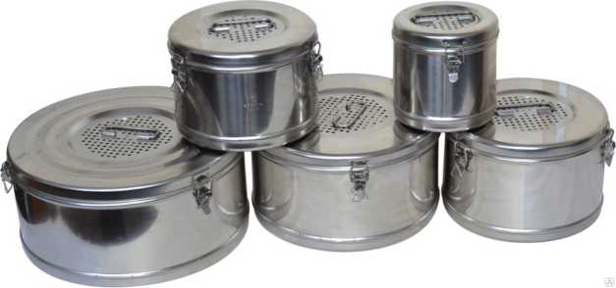
Виды стерилизационных упаковок
Многоразовые
Одноразовые
Стерилизационная коробка (бикс) с фильтром
Пакеты для стерилизации
Упаковочный материал для
стерилизации

Slide 68
Организация безопасной среды для пациента и персонала

Slide 69
Факторы риска для пациента
Пациент ЛПУ - это страдающий человек с нарушением физического, душевного и социального благополучия, расстройством биосоциальной адаптации, ощущением зависимости от болезни, переживанием стесненной свободы. И сама болезнь , и новая окружающая среда вынуждают его изменить привычный образ жизни
Факторы риска, негативно влияющие на пациента в ЛПУ, можно условно разделить на две группы:
• психосоциальные;
• угрожающие безопасности жизнидеятельности человека;

Slide 70
Факторы риска для сестринского персонала в ЛПУ:
• Биологические - туберкулез органов дыхания, вирусный гепатит В, ВИЧ
- инфекции;
• Химические - лекарственные препараты, дезинфицирующие, моющие средства, попадая в организм, могут вызывать дерматиты, повреждение различных органов и систем;
• Психологические - стрессовые ситуации, вид страдающих, иногда обреченных пациентов, невозможность помочь, работа с пациентами разных возрастных групп приводит к истощению нервной системы медицинской сестры. Неблагоприятными факторами являются ночные дежурства, конфликты в коллективе, неудовлетворенность условиями работы.;
• Физические - облучение, ожоги, физическая нагрузка;

Slide 71
Профилактика парентеральных инфекций среди медицинского персонала. Универсальные меры предосторожности при работе с кровью и биологическими жидкостям

Slide 72
Профилактика парентеральных инфекций. Универсальные меры предосторожности при работе с кровью и биологическими жидкостями
• Мытье рук с мылом и водой немедленно после контакта с кровью или биосредами организма;
• Использование перчаток в случаях, когда ожидается контакт с кровью, биожидкостями, при работе с загрязненными принадлежностями;
• Использование двойных перчаток при любых операциях, и высоком риске заражения при контакте с пациентами, инфицированных гепатитом В, ВИЧ инфекцией;
• Использование средств защиты глаз, лица (маска, очки);
• Использовать влагонепроницаемую спецодежду для защиты участков тела от возможного попадания брызг крови и жидких выделений;
• Защита поврежденной кожи или открытых ран водонепроницаемыми повязками;
• Передача всех острых инструментов через промежуточный лоток, а не из рук в руки;

Slide 73
Лечебно-охранительный режим ЛПУ

Slide 74
Лечебно-охранительным режимом называют
• комплекс профилактических и лечебных мероприятий, направленных на обеспечение максимального физического и психического покоя больных.
Лечебно - охранительный режим отделения включает следующие элементы:
• Обеспечение щадящего для психики пациента режима;
• Соблюдение правил внутреннего распорядка дня;
• Обеспечение режима рациональной физической активности;

Slide 75
Виды режимов двигательной активности:
• Строгий постельный - пациенту запрещается самостоятельные движения, в том числе смена положения в постели. Все гигиенические мероприятия, кормление осуществляется только с помощью медсестры. Лечебные и диагностические манипуляции проводятся в постели. Назначается в острую фазу при инфарктах миокарда, переломах позвоночного столба и других заболеваниях с целью создания больному наибольшего покоя.
• Постельный - назначается с целью повышения двигательной активности по мере улучшения состояния пациента. Разрешается самостоятельно или с помощью медицинского персонала выполнять ряд активных движений конечностями, принимать пищу, переворачиваться в постели, выполнять туалет, переходить в положение сидя, затем сидеть на краю кровати, свесив ноги.
• Палатный (полупостельный) - назначается при показаниях к расширению двигательной активности пациента. Разрешаются сидеть, вставать, осторожно перемещаться в пределах палаты, самостоятельный уход в пределах палаты.
• Общий (свободный) - назначается при показаниях к тренирующему воздействию физических нагрузок. Позволяется дозированная ходьба, подъем по лестнице, прогулки по территории ЛПУ, полный уход за собой.

Slide 76
Виды положения пациента в
постели
При заболеваниях пациент принимает различные положения
•
активное;
•
пассивное;
•
вынужденное;
С целью обеспечения тяжелобольному удобного положения и
двигательного режима в отделениях используют функциональные
кровати.

Slide 77
Биомеханика тела. Эргономика.

Slide 78
Биомеханика тела
• Термин биомеханика составлен из двух греческих слов: bios - жизнь и mechanike - наука о машинах. Это наука, изучающая законы механического движения в живых ситемах. Биомеханика в медицине изучает координацию усилий костно-мышечной, нервной систем и вестибулярного аппарата, направленных на поддержание равновесия.
• Медицинская сестра (фельдшер) должны знать правила биомеханики и уметь применять их в профессиональной деятельности.
• Сестринский персонал, оказывая помощь тяжелобольным, подвергается значительным физическим нагрузкам. Перемещение пациента в постели, подкладывание судна, передвижение носилок, каталок, а иногда и тяжелой аппаратуры, может привести в конечном итоге к повреждению позвоночника. Любое быстрое движение, связанное с перемещением пациента или тяжелого предмета, любое движение, не являющееся физиологическим для позвоночника, увеличивает вероятность его повреждения. Кроме того, постоянные, пусть даже нерезкие «неправильные», нефизиологические движения позвоночника приводят к его травме, которая даст о себе знать со временем.

Slide 79
Биомеханика в положении сидя
Колени должны быть чуть выше бедер (это позволит перераспределить массу тела и уменьшить нагрузку на поясничный отдел позвоночника);
•
• Спина должна быть прямой, а мышцы живота - напряженными;
• Плечи должны быть расправлены и расположены симметрично бедрам. Если по роду деятельности сестры ей приходится часто поворачиваться в стороны, сидя на стуле, лучше, чтобы этот стул был вертящимся и на колесах;
• Кроме того, следует правильно подобрать стул. Для этого сядьте на стул и обопритесь не его спинку. Высота стула и его глубина подобраны правильно, если 2/3 длины ваших бедер находятся на сиденье, стопы без напряжения касаются пола;
• Если размер стула не подходит, следует использовать различные приспособления (подушки, подставки для ног), для того, чтобы биомеханика тела была правильной;
Запомните!
Для того, чтобы повернуться, находясь в положении сидя, повернитесь всем корпусом, а не только грудью или плечами.

Slide 80
Правильная биомеханика тела в положении стоя
• Колени должны быть расслаблены так, чтобы коленные суставы двигались свободно;
• Масса тела должна быть распределена равномерно на обе ноги;
• Ступни должны быть расставлены на ширину плеч;
• Для того, чтобы снизить нагрузку на поясничный отдел позвоночника, встаньте прямо и напрягите мышцы живота и ягодиц, голову при этом следует держать прямо, чтобы подбородок находился в горизонтальной плоскости;
• Расположите плечи в одной плоскости с бедрами;
Запомните!
Для того, чтобы повернуться, находясь в положении стоя, вначале поверните ступни так, чтобы за ними следовал корпус тела. Не начинайте поворот с поясницы!

Slide 81
Правильная биомеханика при поднятии тяжестей
• Перед поднятием тяжестей расположите стопы на расстоянии 30 см друг от друга, выдвинув одну стопу слегка вперед (этим достигается хорошая опора и уменьшается опасность потери равновесия и падения);
• Встаньте рядом с человеком, которого вам нужно будет поднимать, так, чтобы вам не нужно было наклоняться вперед;
• Прижимайте поднимаемого человека к себе в процессе подъема;
• Сгибайте только колени, поднимая человека, сохраняя туловище в вертикальном положении;
• Не делайте резких движений. Используя правильную биомеханику тела, сестра обеспечивает себе безопасность, а стало быть, сохраняет свое здоровье. Наибольшей физической нагрузке подвергается сестра при перемещении пациента с носилок на кровать (или наоборот);
Запомните!
Для того, чтобы повернуться, сначала поднимите груз, а затем, опираясь на стопы, плавно поворачивайтесь, на сгибая туловища, до тех пор, пока груз находится у вас на руках.

Slide 82
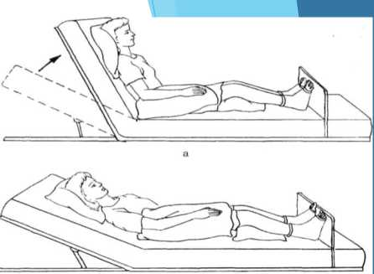
Различные положения пациента в постели
Укладывание пациента в положение Фаулера-Положение, полулежа и полусидя.
• Приведите кровать пациента в горизонтальное положение;
• Поднимите изголовье кровати под углом 45 - 60 градусов (в таком положении пациент чувствует себя комфортнее, ему легче дышать и общаться с окружающими);
• Положите голову пациента на матрац или низкую подушку (таким образом предупреждается контрактура шейных мышц);
• Если пациент не в состоянии самостоятельно двигать руками, положите под них подушки;
• Положите пациенту подушку под поясницу (таким образом, уменьшается нагрузка на поясничный отдел позвоночника);
• Подложите небольшую подушку или валик под бедра пациента;
• Подложите пациенту небольшую подушку или валик под нижнюю треть голени;
• Поставьте упор для стоп пациента под углом 90 градусов;

Slide 83
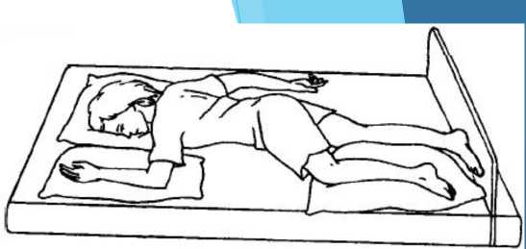
Различные положения пациента в постели
Укладывание пациента в положение Симса -
промежуточное положение между положением лежа на животе и лежа на боку.
• Переведите положение кровати в горизонтальное положение;
• Положите пациента на спину;
• Переведите пациента в положение, лежа на боку и частично лежа на животе (на постели находится лишь часть живота пациента);
• Подложите подушку под голову пациента;
• Подложите подушку под «верхнюю», согнутую в локтевом и плечевом суставе руку под углом 90 градусов, «нижнюю» руку положите на постель, не сгибая;
• Подложите подушку под согнутую «верхнюю» ногу так, чтобы нижняя голень оказалась на уровне нижней трети бедра;
• Обеспечьте упор для стоп под углом 90 градусов;

Slide 84
Литература:
• Учебник «Основы сестринского дела», Г.Л. Обуховец, О.В. Чернова 2017 г. (учебное пособие);
• Безопасная среда для пациента и персонала. Учебное пособие - Издательство Астраханского базового медицинского колледжа, 2018 - 92 с. Разработчик: Медведева Е.В., участники издания: Дербасова Н.П., Иванова С.П., Межевихина В.А., Костина Г.З., Шепелева И.А., Мартынова О.А.
БЛАГОДАРЮ
ЗА ВНИМАНИЕ!

